Slide 1
Determinantes Sociales de la Salud
“La Salud es el resultado de la vida en sociedad”

Slide 2
Determinantes Sociales de la Salud
Salud
Derechos Humanos
Equidad

Slide 3
¿Qué es la salud?
“Estado de completo bienestar físico, mental y social y no solo la ausencia de enfermedad” (OMS. 1948).
“La capacidad de nosotros mismos para conocer como gastamos nuestra propia vida en sus 3 componentes: somático, psíquico y social en continua interacción con nuestro ambiente”.
(López Antuñano F:J: 1999)

Slide 4
La salud, verdad de la vida, reconoce que todo ser humano es simultáneamente y de manera indisociable
Un ser biológico, viviente, dinámico, único
Un ser social en interacción permanente con otros seres humanos, situado en el tiempo, dependiendo de su medio ambiente y actuando sobre éste
Un ser de emociones, de sensaciones, de deseos, de intenciones, un ser espiritual
Un ser de conocimiento, de racionalidad, de reflexión

Slide 5
Cuando se quiere actuar sobre la salud en tanto que capacidad de vivir bien y mucho tiempo, las intervenciones deben ser enfocadas sobre el ambiente en el cual interactúan los individuos
Físico (ambiente de trabajo, condiciones de vivienda, salubridad, contaminación, etc.)
Económico y social (pobreza, desempleo, clase social, discriminación, etc.)
Cultural (derechos de las personas, educación, costumbres, creencias, género, etnia, etc.)

Slide 6
Derechos Humanos
Notes:
Derechos Humanos

Slide 7

Definición de derechos humanos
Los derechos humanos son aquellas libertades, facultades o valores básicos que corresponden a toda persona por el mismo hecho de su naturaleza y condición humana, para la garantía de una vida digna. Se aplican a todo ser humano cualquiera que sea su nacionalidad, origen étnico o social, religión, género, etc.
Los derechos humanos son garantías jurídicas que protegen a las personas y grupos de personas contra los actos de los gobiernos y de otras entidades (por ejemplo: Empresas trasnacionales).
Las normas de derechos humanos obligan a los gobiernos a hacer determinadas cosas a favor de las personas y el pleno disfrute de sus derechos y les impiden hacer otras, que limiten, restrinjan o condicionen el goce y disfrute de sus derechos.

Slide 8
Obligaciones de los Estados
Respetar los derechos humanos significa no interferir en su disfrute. Ejemplo: los Estados no deben encarcelar a nadie, arbitrariamente (privación de libertad).
Proteger los derechos humanos significa adoptar medidas para garantizar que un tercero no interfiera con su disfrute. Ejemplo: los Estados deben de proteger el acceso a la educación, asegurando que los padres no impidan que los niños vayan a la escuela.
Hacer efectivos los derechos humanos significa impulsar medidas que permitan el disfrute efectivo del derecho de que se trate. Ejemplo: Construir hospitales y clínicas públicas para la atención de la salud de la población.

Slide 9

Igualdad y Equidad

Slide 10
¿Igualdad? ¿Equidad?

Slide 11
CONCEPTOS
Equidad = Paridad
Desigualdad = Inequidad
Inequidades → Desigualdades
injustas y evitables
Equidad → Concepto ético basado en principios de justicia social y derechos humanos

Slide 12
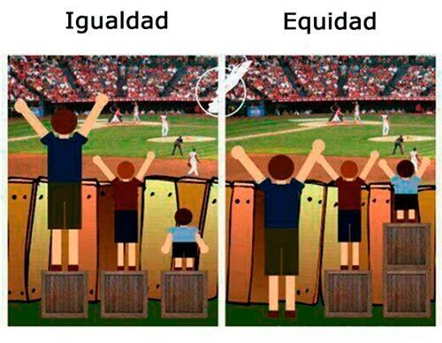
No es lo mismo

Slide 13
¿Igualdad de oportunidades?
Las oportunidades están definidas socialmente y se relacionan con las costumbres, el tipo de poder público existente y los valores que se promueven desde una sociedad dada.
Las oportunidades pueden ser distintas según el periodo histórico por el que se atraviese
¿En qué deben ser iguales las personas?
¿Qué necesidades se deben satisfacer antes que otras?

Slide 14
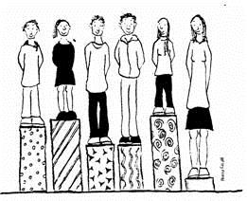
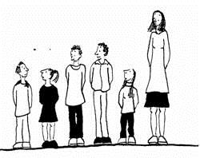
Equidad en salud

Slide 15
La equidad en la atención de la salud implica:
Los recursos se asignen según la necesidad
Los servicios se reciban de acuerdo con la necesidad
El pago por servicios se hagan según la capacidad económica
Salud es una necesidad básica para vivir:
Constituye la capacidad principal para el desarrollo y la realización de las personas
La equidad se relaciona con la justicia y con la igualdad

Slide 16
Las condiciones sociales en que vive una persona influyen sobremanera en sus posibilidades de estar sana
La pobreza, la inseguridad alimentaria, la exclusión y discriminación social, la mala calidad de la vivienda, las condiciones de falta de higiene en los primeros años de vida y la escasa calificación laboral, son entre otros, elementos sustantivos del estado de salud de una población

Slide 17
La hipótesis básica (que aunque bastante antigua, desgraciadamente todavía es necesaria de defender, demostrar y propagar) es que las enfermedades “no caen del cielo”, no se distribuyen por el azar, sino que están profundamente determinadas por la estructura social, política y económica en la que vivimos

Slide 18
Los Determinantes Sociales de la Salud se entienden como las condiciones sociales en que las personas viven y trabajan, que impactan sobre la salud

Slide 19
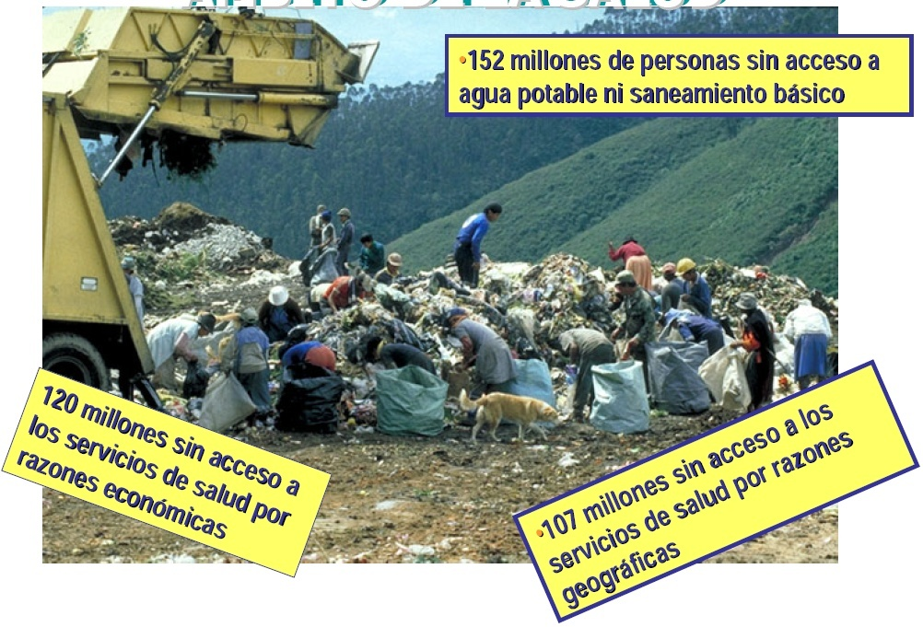
LA EXCLUSIÓN SOCIAL EN EL ÁMBITO DE LA SALUD
Fuente: OPS. Informe sobre la Salud de las Américas. 2008.

Slide 20
Panorama político de la salud poblacional en las Américas
AMPLIACIÓN DE LAS DISPARIDADES
AUMENTO DE LA EXCLUSIÓN
GLOBALIZACIÓN
y nuevo modelo económico
DEMOCRATIZACIÓN y descentralización
Reformas económicas y del Estado Reformas del sector de la salud
Estado benefactor y crisis de la seguridad social
ODM
SPT
1975
1990
2000
2015
TRANSICIÓN DEMOGRÁFICA: crecimiento, urbanización y envejecimiento poblacionales
POLARIZACIÓN EPIDEMIOLÓGICA: coexistencia de perfiles de riesgo y enfermedad opuestos
Impacto AMBIENTAL y ECOLÓGICO abrumador
Notes:
El llamamiento a la equidad en la “salud para todos” (1977-2000): compromiso político de lograr el acceso de todos a los servicios de salud; reconocimiento de la salud como derecho humano fundamental; base ética de los compromisos internacionales; reconocimiento de la salud como requisito para el desarrollo económico y humano; reconocimiento de la función y las responsabilidades del Estado en la protección de la salud de la población; los sistemas de salud desempeñan un papel esencial: la atención primaria de salud es la estrategia para su transformación.
Los “ciclos de reformas” en el contexto de América Latina: 1) retorno a la democracia: democracia representativa; democracia bajo presión económica; “democracias de baja intensidad”. 2) El Consenso de Washington, 1990: una agenda de reformas económicas orientadas al mercado; enfoque neoliberal: fundamentalismo de mercado; 3) Globalización: interdependencia de los países y los mercados; amenazas, riesgos y vulnerabilidad económica; límites de la jurisdicción normativa y de la aplicación de las normas por los Estados nacionales.
Reformas del sector de la salud en América Latina y el Caribe:la mayoría de los países adoptaron un enfoque de las reformas orientado al mercado (Invertir en salud; Banco Mundial, 1993); “modelos”: Chile y Colombia; excepciones: Brasil, Canadá, Cuba; descentralización; sustitución de políticas y programas con proyectos financiados por instituciones financieras internacionales; debilitamiento de los ministerios de salud; participación limitada de la sociedad y el personal de salud.

Slide 21
EVOLUCIÓN DE LA ÉTICA/IDEOLOGÍA/VALORES QUE ORIENTAN LOS SISTEMAS DE PROTECCIÓN SOCIAL
ESTADO
BENEFACTOR
Asistencia Publica
y Caridad para
pobres y
indigentes
PROTECCIÓN SOCIAL UNIVERSAL COMO DERECHO CIUDADANO
Sistemas segmentados según capacidad de pago
Seguridad Social
formal para
trabajadores
industriales
Siglo XX
20’s/40’s
50’s/70’s
80’s/90’s
Siglo XXI

Slide 22
El concepto de Determinantes Sociales es relativamente jóven y surge del reconocimiento de las limitaciones de intervención dirigidas a los riesgos individuales de enfermar, que no tomaba en cuenta el rol de la sociedad

Slide 23
Informe De Lalonde. 1974
Factores que influyen sobre el nivel de salud de una población
Factores Biológicos
Factores del Medioambiente
Factores Sociales
Sistemas de Salud
Source: Canadian Institute for Advanced Research

Slide 24
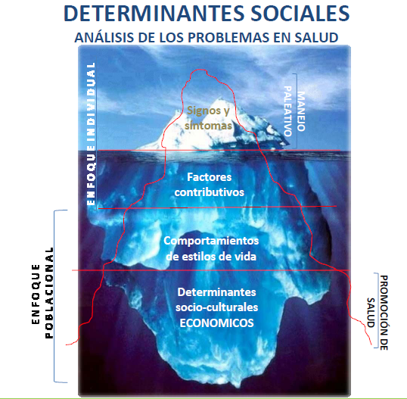
Daly J., 2000, Challenges in public health and health promotion

Slide 25
Abordajes
Problema de salud
Causa de la enfermedad o daño
Impacto en la morbilidad y mortalidad
Causa de las inequidades en salud
Disminuir las brechas de inequidad
Intervención sobre los factores de riesgo
Intervención sobre los determinantes
Fuente: Taller Gestión de Determinantes Sociales de la Salud. Dr. Oswaldo Medina Gómez. Consultor de la OPS/OMS México. 11 de marzo 2016, Xalapa, Ver.

Slide 26
Gradiente (enfoque universal)
Mortalidad
Pobres
Disminuir la brecha
Ricos
Tiempo
Fuente:. Reunión CG3 Marzo 2007: MINSAL, Chile Frenz, P
Notes:
26

Slide 27


Desventaja, Brecha, Gradiente
DESVENTAJA del grupo más pobre
GRADIENTE que afecta a todos los grupos
BRECHA entre el estado de los extremos socioeconómicos

Slide 28
Factores Determinantes de la Salud
La evidencia indica que los factores claves que influyen en la salud de la población son:
El Nivel de Ingreso y la Posición Social
Las Redes de Apoyo Social
La Educación
El Empleo y las Condiciones de Trabajo
Un Entorno Social y Físico seguros y limpios
Los hábitos de salud y las aptitudes de adaptación
El desarrollo sano de los niños y las niñas.
Características biológicas y Constitución Genética,
Los Servicios de Salud
El Género
La Cultura
La Etnia

Slide 29
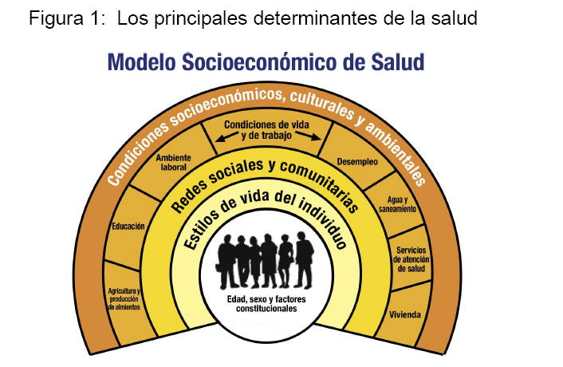
Determinantes de la Salud: Modelos en capas
Fuente: OMS. Comisión Sobre los Determinantes Sociales de la Salud

Slide 30
Determinantes
de
la
Salud:
Modelos en
capas
Los individuos están en la base del modelo, con sus características individuales de edad, sexo y factores genéticos que, evidentemente, ejercen influencia sobre su potencial y sus condiciones de salud

Slide 31
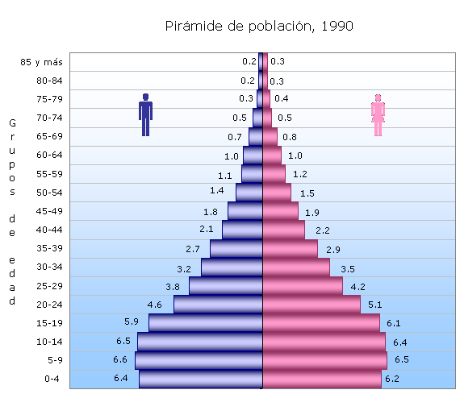
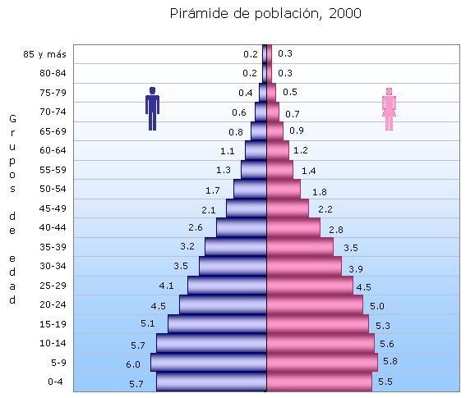
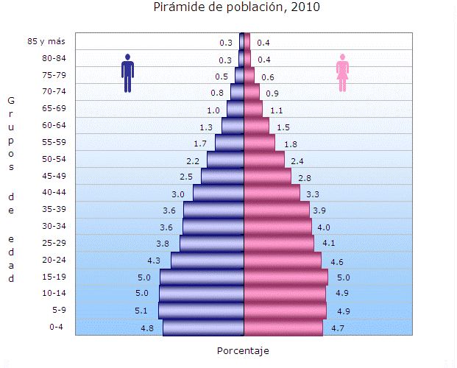

Slide 32
Determinantes
de
la
Salud:
Modelos en
capas
Umbral entre factores individuales y DSS
Comportamientos: Entendidos como de responsabilidad individual, dependientes de opciones adoptadas por las personas. Pero en realidad pueden también ser considerados parte de los DSS, ya que tales opciones son fuertemente condicionadas por DS

Slide 33
Estilos de Vida
El concepto se refiere a la forma general de vivir, basada en la interacción entre las condiciones de vida y los comportamientos individuales determinados por factores socio-culturales y características personales

Slide 34
  El concepto de “estilo de vida” ha sido abordado por diferentes disciplinas: sociología, medicina, psicología, etc.
  En el ámbito de la salud el término se populariza a partir de la década de los 80 del siglo pasado.
  Se hace referencia a comportamientos que poseen alguna influencia sobre los problemas de salud.

Slide 35
  En el modelo médico el estilo de vida no es más que las conductas asiladas que tienen alguna repercusión en la salud.
  Es decir, no se establece ninguna relación con el contexto social o psicológico del comportamiento.

Slide 36
  Breslow (1990) Considera que el estilo de vida saludable de un individuo está constituido por las conductas que una persona adopta entre aquellas que están disponibles en su contexto o circunstancias globales.
  Este autor agrega variables como conducta sexual, consumo de drogas, conductas relacionadas con la seguridad vial y las redes sociales.

Slide 37
  Estilo de vida saludable hace referencia a un patrón de comportamiento relativamente estable de los individuos o grupos que guarden una estrecha relación con la salud.
  Estilo de vida saludable presenta las siguientes características:
  Posee una naturaleza conductual y observable.
  Las conductas deben mantenerse durante un tiempo.
  Denota combinaciones de conductas que ocurren consistentemente

Slide 38
Variables sobre estilo de vida saludable
Consumo de alcohol
Hábitos alimentarios
Consumo de drogas y medicamentos
Higiene dental
Actividades y conductas de riesgo y de prevención de los mismos
Apariencia y hábitos de aseo
Consumo de tabaco
Actividad física
Hábitos de descanso
Chequeos médicos
Conducta sexual

Slide 39
Factores que interactúan influyendo en el estilo de vida saludable:
Las características individuales, genéticas o adquiridas, como por ejemplo la personalidad, los valores o la educación recibida.
Características del entorno microsocial tales como la vivienda, la familia, los amigos, los vecinos.
Factores macrosociales que influyen en los anteriores, como de la cultura imperante en la sociedad, la influencia de los grupos económicos, medios de comunicación, etc.
El medio físico geográfico que determina las condiciones de vida imperantes en la sociedad.

Slide 40
En los grupos sociales, los estilos de vida son las conductas colectivas que son determinadas socialmente. Estas conductas son utilizadas para resolver los problemas que la vida en común plantea

Slide 41
En los individuos, el estilo de vida se crea a partir del proceso de socialización. Este proceso de aprendizaje se da en la interacción que se presenta en la familia, amigos, compañeros, medios de comunicación, etc.

Slide 42
ESFERAS DE VIDA
Personal
Afectiva
Familiar
Laboral
Social

Slide 43
Determinantes
de
la
Salud:
Modelos en
capas
No son las sociedades más ricas las que poseen mejores niveles de salud, sino las que son más igualitarias y con alta cohesión social

Slide 44
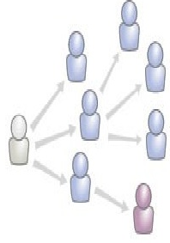
¿QUÉ SON LAS REDES SOCIALES?
Las redes sociales son formas de interacción social, definida como un intercambio dinámico entre personas, grupos e instituciones en contextos de complejidad. Un sistema abierto y en construcción permanente que involucra a conjuntos que se identifican en las mismas necesidades y problemáticas y que se organizan para potenciar sus recursos

Slide 45

Redes sociales:
Redes sociales: es un grupo de personas, miembros de una familia, vecinos, amigos y otras personas capaces de aportar una ayuda y un apoyo tan reales como duraderas a un individuo o a un familia
Notes:
Ventajas de las redes

Slide 46
Las redes sociales virtuales
Posibilidad de interactuar con otras personas sin necesidad de conocerlas
Es abierto, todo el mundo tiene acceso
Nos permite encontrar gente con nuestros mismos intereses, necesidades
Rompe con el aislamiento
Reencuentro con personas con las que se había roto el contacto
De gran ayuda en el mundo laboral y académico
Notes:
Ventajas de las redes

Slide 47

Redes Sociales Primarias:
Están compuestas por la suma de todas las relaciones que un individuo percibe como significativas o define como diferenciadas de la masa anónima de la sociedad
Notes:
Ventajas de las redes

Slide 48
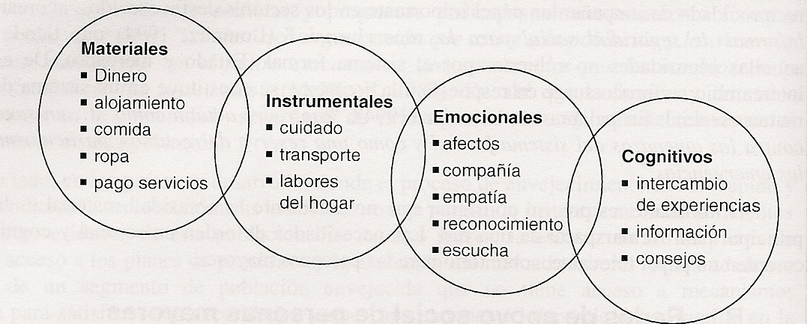
TIPOS DE APOYOS O TRASFERENCIAS

Slide 49
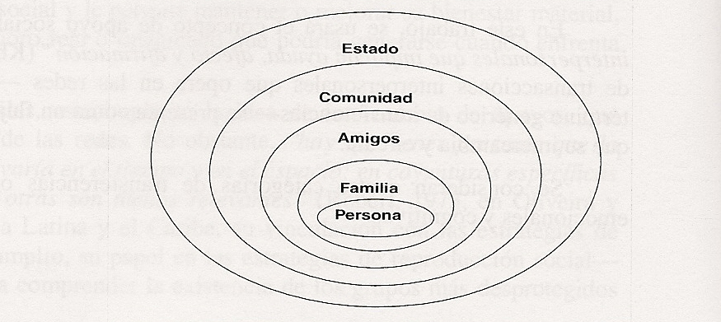
TIPOS DE FUENTES DE APOYO

Slide 50
Determinantes
de
la
Salud:
Modelos en
capas
Personas en desventaja social corren un riesgo diferenciado creado por peores condiciones habitacionales exposición a condiciones de trabajo, más peligrosas o estresantes, y menor acceso a los servicios.

Slide 51
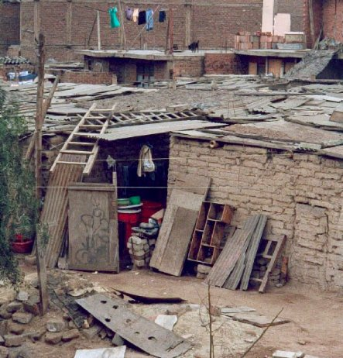

Slide 52
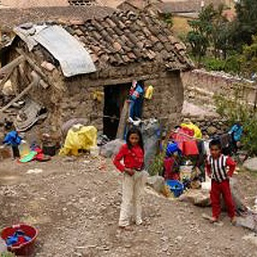

Slide 53
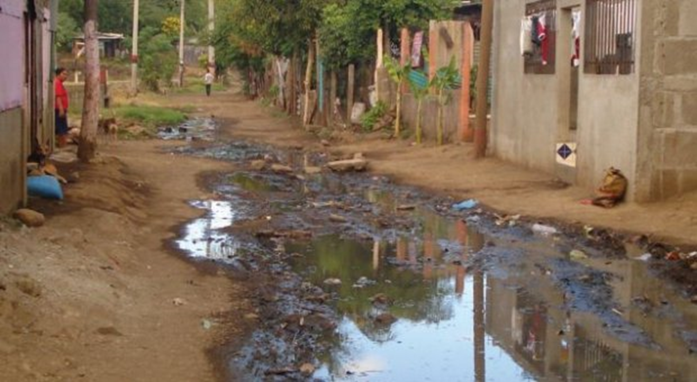

Slide 54
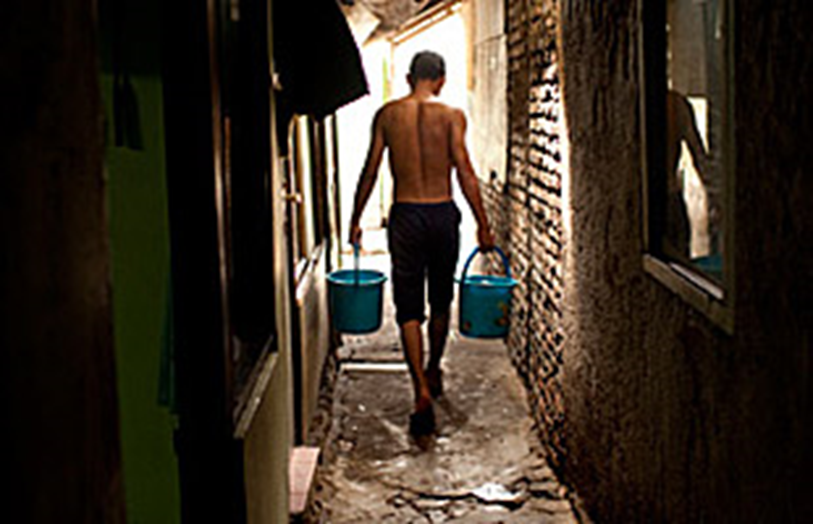

Slide 55
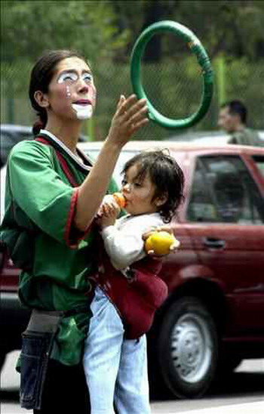
Comportamiento del mercado de trabajo
La pobreza se da por la capacidad del mercado de trabajo de:
  generar empleo
  de lograr mejores remuneraciones
  y la creación de empleos de mayor calidad.

Slide 56
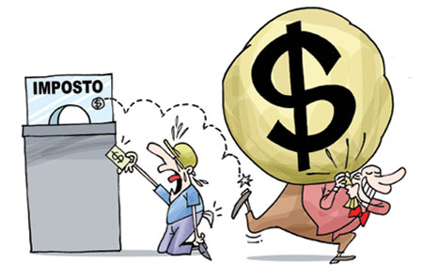
Distribución del ingreso
Se ha observado que cuanto más equitativa es la distribución de la riqueza, el ingreso y los activos, mayores serán las tasas de crecimiento, y menor el nivel de pobreza.

Slide 57

Nivel educativo
Se ha convertido en un factor cada vez más determinante de la inserción en el mercado laboral y con ella del riesgo de pobreza.
Género
Se observa una mayor incidencia de la pobreza en hogares jefeados por mujeres.

Slide 58
Determinantes
de
la
Salud:
Modelos en
capas
Macrodeterminantes. Creciente influencia de la globalización sobre las condiciones sociales, económicas y culturales de los países

Slide 59


Dimensiones de las condiciones de vida y salud.
Biología
Hábitat
Salud
Dimensiones de condiciones de vida y salud.
Economía y
servicios
Conciencia y
conducto

Slide 60
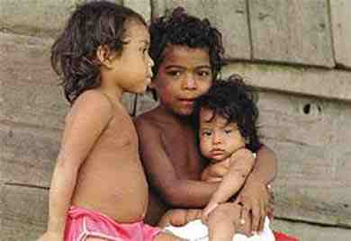
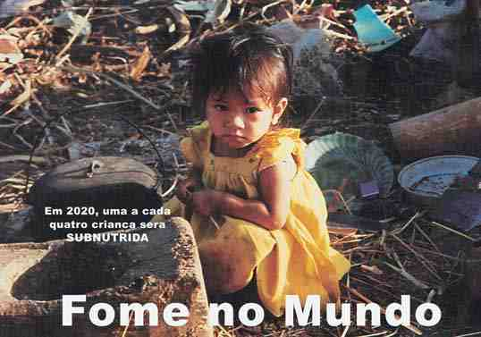
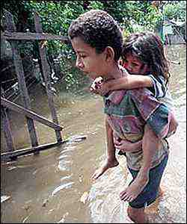
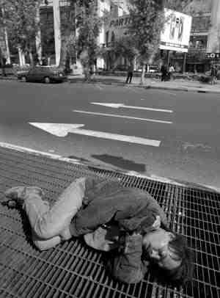
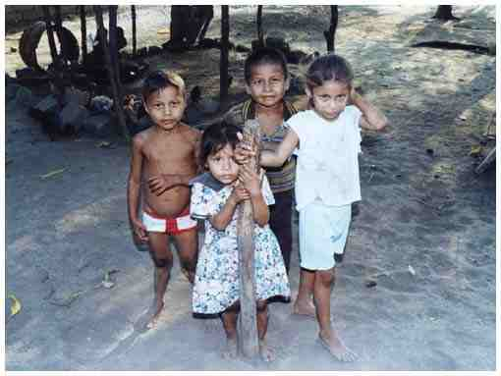
Los rostros de la pobreza...

Slide 61
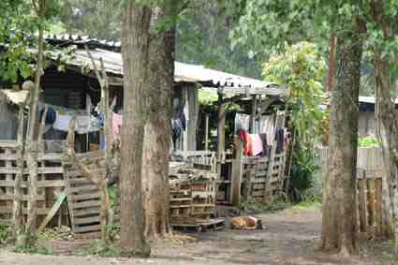
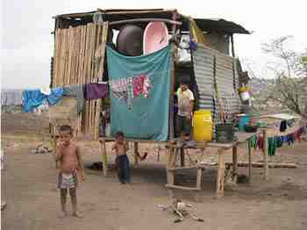
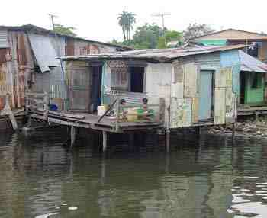
¡Estos no son hogares!

Slide 62
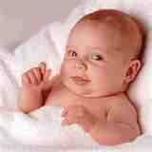
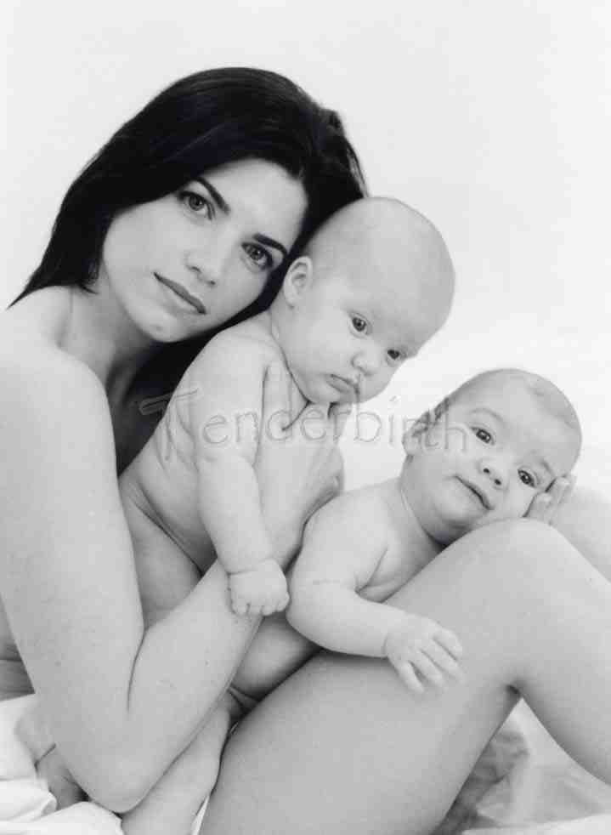
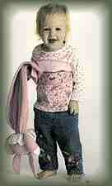
Un mundo contradictorio!!!
Rostros saludables y felices...

Slide 63
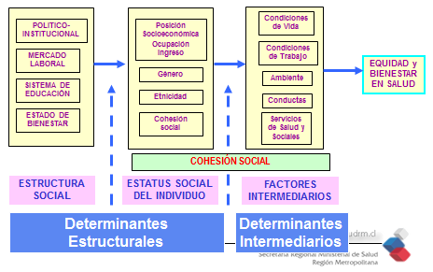
Marco Conceptual Determinantes Sociales

Slide 64

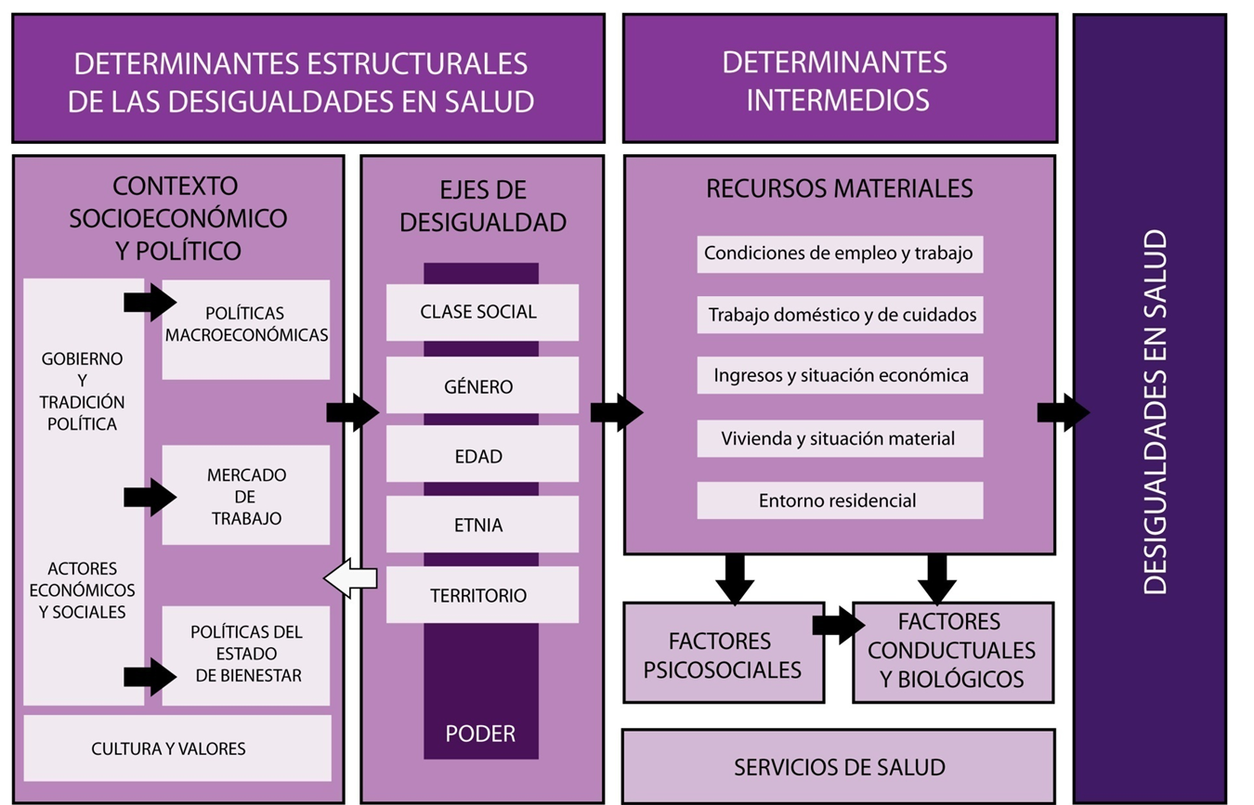

Slide 65
Puntos de partida conceptuales:
Derechos humanos
Mujeres y varones somos sujetos de derechos con relación a nuestra sexualidad y capacidad reproductiva.
El Estado tiene una responsabilidad indelegable en salvaguardar los derechos sexuales y reproductivos de las personas y en garantizar la salud sexual y reproductiva de la población, en condiciones de equidad.

Slide 66
Género como determinante
Las desigualdades de género se articulan y potencian con otras desigualdades.
Un análisis de la salud que no integre la perspectiva de género no dará cuenta de la ‘realidad’.
Desde la justicia social, no es suficiente abordar las desigualdades económicas o étnicas. Deben abordarse también las desigualdades injustas entre hombres y mujeres.

Slide 67

Género es un eje de organización de la vida social y un marcador de estratificación e inequidad.
Género determina, junto con clase y etnia:
Cómo se divide socialmente el trabajo.
Cómo se asignan los recursos.
Cómo se distribuyen los beneficios y el poder.

Slide 68
La mayor parte de los problemas de salud se pueden atribuir a las condiciones socio-económicas de las personas. Sin embargo, en las políticas de salud han predominado las soluciones centradas en el tratamiento de las enfermedades, sin incorporar adecuadamente intervenciones sobre las “causas de las causas”

Slide 69






Slide 70




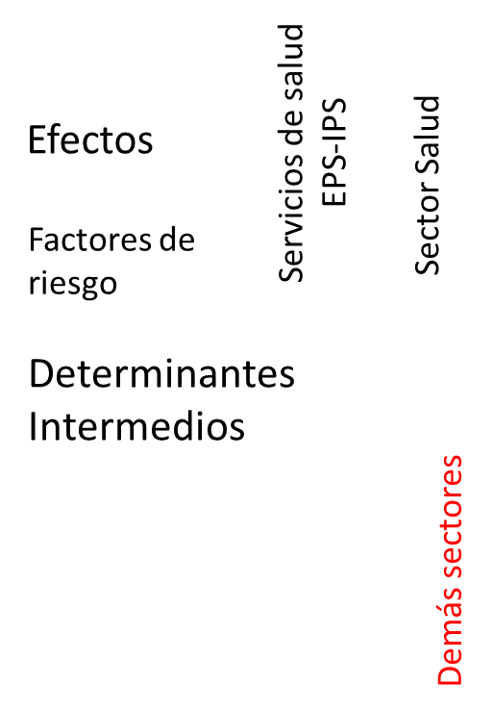


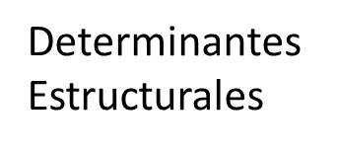

Slide 71
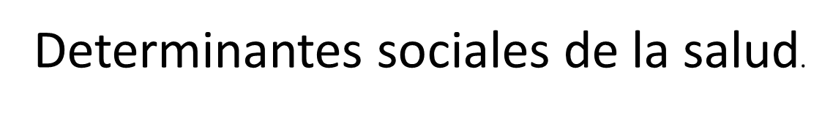
Recomendaciones generales de la Comisión sobre Determinantes Sociales de la Salud:
• Mejorar las condiciones de vida;
• Luchar contra la distribución no equitativa del poder, el dinero y los recursos,
• Medir la magnitud del problema, analizarlo y evaluar los efectos de las intervenciones

Slide 72
Determinantes sociales de la salud.
“Los determinantes sociales de la salud son las circunstancias en que las personas nacen, crecen, viven, trabajan y envejecen, incluido el sistema de salud.
Esas circunstancias son el resultado de la distribución del dinero, el poder y los recursos a nivel mundial, nacional y local, que depende a su vez de las políticas adoptadas.
Los determinantes sociales de la salud explican la mayor parte de las inequidades sanitarias, esto es, de las diferencias injustas y evitables observadas en y entre los países en lo que respecta a la situación sanitaria”

Slide 73
La Comisión sobre DSS propone cuatro dimensiones de acción:
Definir e implementar una verdadera política de salud y de bienestar, que sea coherente con el hecho de que el derecho a la salud (en todas sus dimensiones) constituye uno de los derechos fundamentales de las personas;
Concebir programas interdisciplinarios de formación que estén a la altura de los desafíos que surgen del concepto de salud de las poblaciones;
Proponer estrategias de evaluación de las consecuencias sanitarias que se desprenden de las decisiones económicas, sociales, ambientales, tomadas para mejorar las alternativas colectivas para debatir sobre ellas basados en información suficiente;
Comprender que la salud representa también un recurso que permite a las políticas económicas, sociales, ambientales, alcanzar con mejores resultados sus metas

Slide 74
Determinantes Sociales de Salud
Cuestionamientos.
¿En su entidad se actúa de forma sistemática para la garantía del derecho a la salud?
¿Su institución está de acuerdo con el concepto de que la salud es determinada socialmente?

Slide 75
Determinantes Sociales de Salud
Cuestionamientos
¿Disponen ustedes de información y evidencias de las desigualdades existentes con relación a la salud?
¿Cómo se actúa en su institución para reducir las desigualdades o inequidades en salud?

Slide 76
¿De qué sirve tratar
a las personas enfermas…
…si después vuelven a las mismas
condiciones que las enfermaron?

Slide 77
Muchas Gracias

